Slide 1

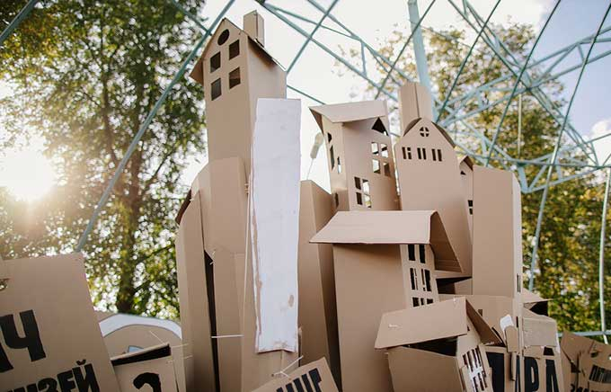
Муниципальное бюджетное общеобразовательное учреждения «Средняя школа с. Становое»
Индивидуальный итоговый проект по теме:
«Картонный фестиваль»
Автор работы: Бирюкова Надежда Николаевна, учитель немецкого языка МБОУ «СШ с. Становое»

Slide 2
Цели проекта:
Привлечение населения к благотворительной деятельности;
Улучшение экологической ситуации путём систематического сбора макулатуры.
Задачи проекта:
Провести «Картонные фестивали» с целью сбора макулатуры для дальнейшей переработки с периодичностью 2 раза в год;
Провести мастер-классы по работе с бумагой для всех желающих, показывая доступные методы переработки вторичного сырья;
Привлечь внимание общественности к проблемам вырубки лесов, загрязнения окружающей среды и благотворительной деятельности;
Подтолкнут школьников и односельчан к сознательному отношению к окружающей среде и благотворительности.

Slide 3
Актуальность проекта:
В век высоких технологий и постоянно растущих потребностей человечества окружающая среда остаётся лишь средством достижения целей. К сожалению, природные катастрофы не могут быть частью какой-то одной страны и решаться локально. Забота об окружающей среде, внедрение в обиход каждого человека техники вторичной переработки сырья – это огромный шаг в решение экологических проблем, тем более, если это будет сопряжено с благотворительной деятельностью.
Социальная значимость проекта:
Мы считаем, что систематическое проведение таких мероприятий позволит нам воспитать сознательное поколение, для которого первоочередной задачей станет сохранение нашей планеты для будущего. Только в этом случае станет возможным перерождение сознания людей. Попутно с решением экологической проблемы мы затрагиваем и благотворительную деятельность: все собранные средства от проведения мероприятия будут направлены на помощь больным детям.

Slide 4
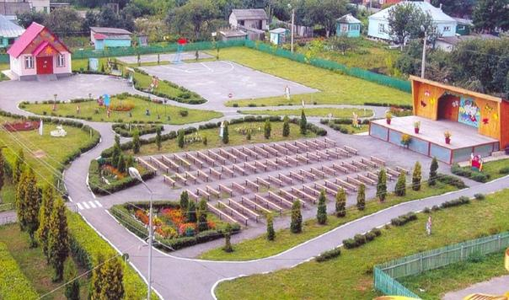
Концепция проведения фестиваля
Местом проведения фестиваля будет детская площадка «Островок детства», которая находится на центральной площади села. На территории этого небольшого комплекса есть несколько рабочих зон:
сцена с рядами посадочных мест;
свободное место для установки палаток или столов с целью проведения мастер-классов;
игровая зона для проведения подвижных игр.

Slide 5
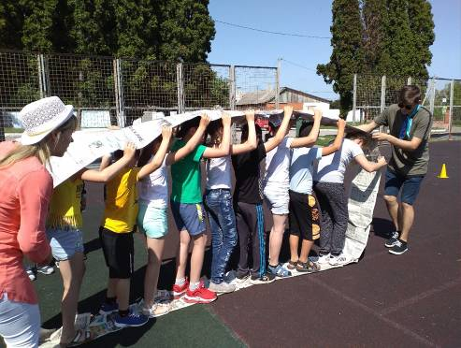
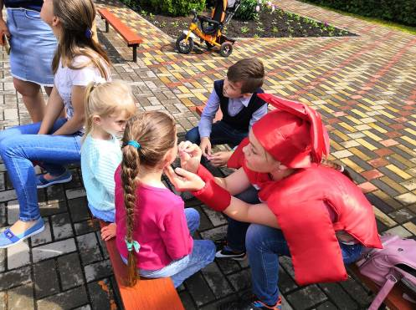
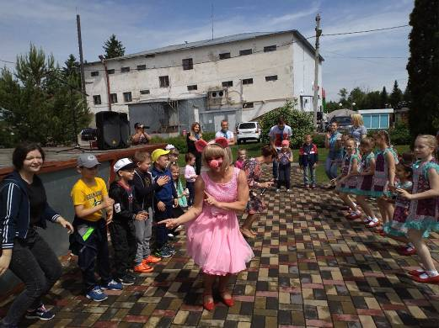
Семейный праздник привлечёт большое количество население, для каждого из возрастов будут запланированы площадки, а также праздничный концерт с участием артистов художественной самодеятельности не только школы, и районного Дома культуры.
С непоседами, гиперактивными детьми, будут заниматься аниматоры: подвижные игры, эстафеты, квесты, аквагрим, занимательные викторины – все эти развлечения будут посвящены бумаге, изделиям из бумаги.

Slide 6
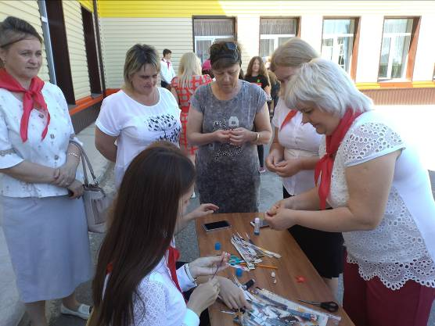
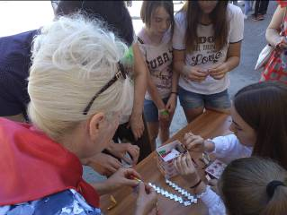
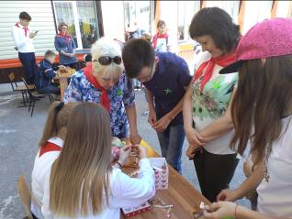
Мастер-классы для старшего поколения.
«Картонный фестиваль» позволит для родителей, бабушек и дедушек открыть для себя новые горизонты. Наше мероприятие познакомит гостей праздника с новым течением хендмейд, способное не просто увлечь интересным занятием, но и стать, возможно, дополнительным заработком

Slide 7
Команда проекта
Команда проекта
1 | Меркулова Елена Владимировна | Начальник отдела образования администрации Становлянского муниципального района
2 | Бибикова Екатерина Витальевна | Редактор МАУ «Редакция газеты «Звезда» (для освещения деятельности фестивалей)
3 | Войнов Вячеслав Васильевич | Директор МБОУ «СШ с. Становое» (для предоставления ресурсов: педагоги, школьники, транспорт)
4 | Туголукова Виктория Вячеславовна | Заместитель директора по учебно-воспитательной работе
5 | Ктоян Анжела Кимиковна | Директор МБОУ "СШ с. Тростное« (для проведения совместных праздников)
6 | Карабанов Игорь Александрович | Специалист отдела спорта и молодёжной политики администрации Становлянского района
7 | Брацлавский Дмитрий | Директор районного дома культуры
8 | Макашова София | Руководитель школьной добровольческой организации «Синяя птица»
9 | Сизова Людмила Александровна | Руководитель объединения по плетению корзан и других изделий их бумаги.

Slide 8
Календарный план
№ п/п | Название мероприятия | Сроки проведения | Планируемые количественные показатели
1 | Сбор команды проекта для составления плана работы по реализации проекта | 3.05.2022 –10.05.2022 | В команду вошло 7 человек. Составлен план реализации проекта.
2 | Написание сценариев мероприятий и согласование условий для проведения мероприятий с партнёрами проекта | 11.05.2022 – 17.05.2022 | Написаны сценарии и согласованы условия проведения мероприятий
3 | Размещение информации о реализации проекта | 3.05.2022 – 30.10.2022 | 120 постов и агитирующих статей на разных информационных ресурсах. Охват информацией около 10000 человек.
4 | Проведение «Картонных фестивалей» | 1.06.2022 2.10.2022 | Проведено 2 фестиваля, собрано 4 тонны макулатуры, 10 мастер-классов, 250 человек примут участие, от сдачи макулатуры собрано около 20000 руб.
5 | Мониторинг результативности проекта | 3.10.2022 – 30.10.2022 | Оценка результатов проекта

Slide 9
Заключение
Мы предполагаем, что в реализацию нашего проекта будут задействованы следующие ресурсы:
Командой проекта станут 7 человек, которые будут держать связь с органами власти, добровольческими объединениями и органами соцзащиты, договариваться о вывозе собранной макулатуры, организовывать мастерклассы.
Сам фестиваль и его реализация будут освещаться в СМИ района, в социальных сетях, на официальных сайтах школы и района. Предполагаемый охват информацией около 10000 человек.
Мы планируем проводить 2 фестиваля в год, в результате которых будет собрано 4 тонны макулатуры, проведено 10 мастер-классов, более 250 человек примут участие, от сдачи макулатуры мы планируем собрать около 20000 руб.
Качественные показатели:
в ходе реализации проекта семьи с детьми привлечены к благотворительной деятельности;
улучшена экологическая ситуация в Становлянском районе путём систематического сбора макулатуры.
проведены семейные праздники;
проведены мастер-классы по работе с бумагой для всех желающих;
привлечено внимание общественности к проблемам загрязнения окружающей среды.
Мы уверены, что наш проект мультипликативен и при желании его можно реализовать в любой точке нашей необъятной Родины. Именно такие фестивали способствуют единению людей и совместному решению проблем.

